Slide 1
Agenda CIO 2016
Rekomendacje Rady Programowej CIO i Partnerów Klubu CIO

Slide 2
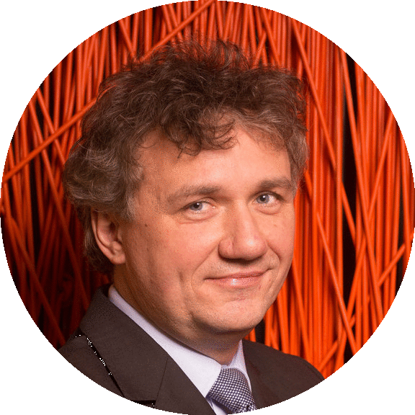
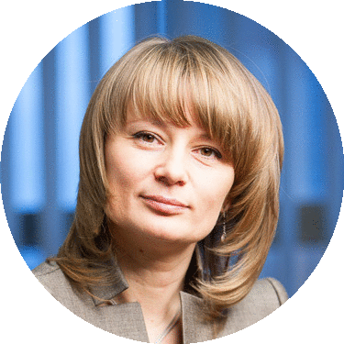
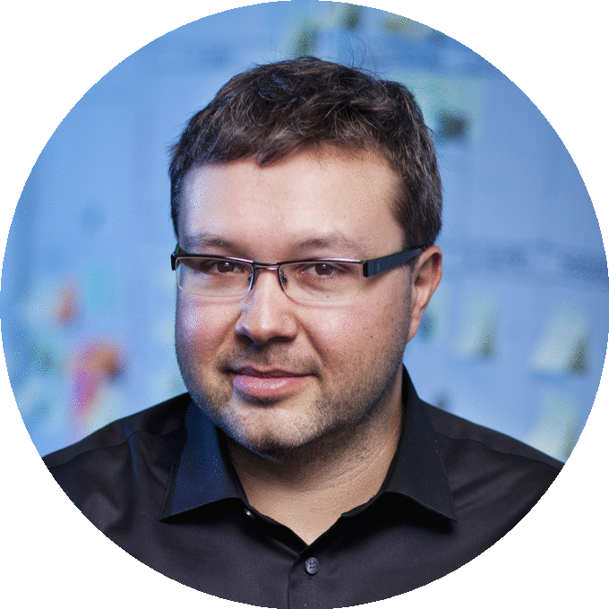
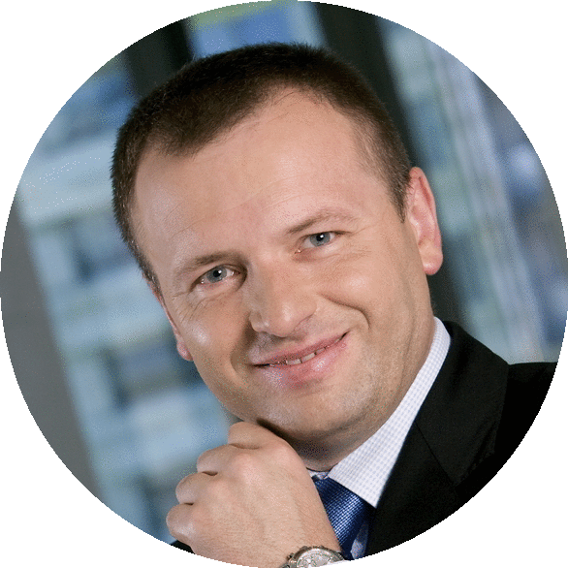

Slide 3
Agenda CIO 2016 - rekomendacje
Dariusz Stolarczyk
Gemifikacja – gry dla amatorów i dla zawodowców. Zastosowanie, szanse, ograniczenia.
Beata Sosnowska
Digitalizacja firmy – bezalternatywna? Jak będziemy zmieniać organizacje w cyfrowym świecie.
Misja CIO w erze cyfryzacji Bezpieczeństwo – dynamiczne wyzwanie organizacyjne i strategiczne
Dariusz Zawistowski
Bezpieczeństwo – poszukiwanie całościowego i aktualnego optimum
Dane-informacje-wiedza-decyzja. Nowa organizacja procesu decyzyjnego: na którym etapie kończy się rola IT?
Sławomir Panasiuk Cyber-bezpieczeństwo: konieczność efektywnej selekcji metod i narzędzi oraz współpracy Internet rzeczy, szansa i wyzwanie: bezpieczeństwo IoT, jakość informacji IoT, prawo a IoT.
Małgorzata Korycka Technologia kreująca i wspierająca innowacyjność. Upowszechnianie postaw proinnowacyjnych. Polityka kadrowa: kompetencje, retencja, atrakcyjność, rozwój
Józef Wacnik Równowaga bezpieczeństwo-biznes. Jak połączyć wysoką dostępność i mobilność z zapewnieniem odporności na zagrożenia cyberprzestępczości.
IT dostarcza realnej wartości dla biznesu i jest ośrodkiem kreatywności i innowacyjności.

Slide 4
Agenda CIO 2016 - rekomendacje
Łukasz Neuman Mobilność - szansa czy zagrożenie? CIO 2020. Rola CIO w świetle wyzwań biznesowych i technologicznych w perspektywie do roku 2020
Dorota Poniatowska Bezpieczeństwo – dyscyplina uniwersalna i dynamiczna Omnichannel - organizacja i kompetencje IT wobec dążenia biznesu do wielokanałowej relacji ze światem
Jacek Borek Cyfrowa transformacja i era living services - CIO wobec wyzwań nowego paradygmatu biznesowego
Leszek Hołda CIO w chmurze 0 Cloud Computing AD 2016 – ekosystem i realizacja obietnic
Mirosław Forystek CIO nowych technologii – desruptive IT. AI, Machine learning, egzoszkielety, nanoroboty, awatary, modele prognostyczne oparte o Big Data… CIO wobec zmiany. Inny software: UX, design thinking, Agile, architektura czterowarstwowa, automatyka testów i in. Inna infrastruktura: SDN, SDS, Symian Army, Chaos Monkey itd.

Slide 5
Agenda CIO 2016 = wyzwania indywidualne

Slide 6
Agenda CIO 2016 = wyzwania drużyny CxO

Slide 7
Agenda CIO 2016 = rok cyfrowej zmiany biznesu

Slide 8
Agenda CIO 2016
Digitalizacja firmy – bezalternatywna? Jak będziemy zmieniać swoje organizacje w cyfrowym świecie.
Gemifikacja – gry dla amatorów i dla zawodowców. Zastosowanie, szanse, ograniczenia.
Misja CIO w erze cyfryzacji - CIO 2020. Rola CIO w świetle wyzwań biznesowych i technologicznych w perspektywie do roku 2020
Bezpieczeństwo – dynamiczne wyzwanie organizacyjne i strategiczne, poszukiwanie całościowego i aktualnego optimum, efektywna selekcja metod i narzędzi oraz współpraca
Dane-informacje-wiedza-decyzja. Organizacja procesu decyzyjnego: na którym etapie kończy się rola IT?
Technologia kreująca i wspierająca innowacyjność. Postawa proinnowacyjna w IT. IT = dostawca wartości dla biznesu jako ośrodek kreatywności i innowacyjności
Polityka kadrowa: kompetencje, retencja, atrakcyjność, rozwój
Internet rzeczy, szansa i wyzwanie: bezpieczeństwo IoT, jakość informacji IoT, prawo a IoT.
Mobilność - szansa czy zagrożenie?
CIO nowych technologii – desruptive IT. AI, Machine learning, egzoszkielety, nanoroboty, awatary, modele prognostyczne oparte o Big Data…
CIO wobec zmiany. Inny software: UX, design thinking, Agile, architektura czterowarstwowa, automatyka testów… Inna infrastruktura: SDN, SDS, Symian Army, Chaos Monkey...
Omnichannel – organizacja i kompetencje IT wobec dążenia biznesu do wielokanałowej relacji ze światem
Era living services – CIO wobec wyzwań nowego paradygmatu biznesowego
CIO w chmurze - Cloud Computing AD 2016 – ekosystem i realizacja obietnic

Slide 9
Agenda CIO 2016 – typy do głosowania
Digitalizacja firmy – organizacje w cyfrowym świecie.
Gemifikacja – gry dla amatorów i dla zawodowców
Misja CIO w erze cyfryzacji - CIO 2020
Bezpieczeństwo – dynamiczna równowaga z biznesem
Dane-informacje-wiedza-decyzja: nowa ścieżka
IT i technologia kreują i wspierają innowacyjność
Polityka kadrowa: kompetencje, retencja, atrakcyjność, rozwój
Internet rzeczy: bezpieczeństwo, jakość informacji, prawo
Mobilność - szansa czy zagrożenie?
CIO świadomy nowych technologii = desruptive IT
CIO wobec przełomu w oprogramowaniu i infrastrukturze
Omnichannel – organizacja i kompetencje IT
Era living services
CIO w chmurze - Cloud Computing AD 2016

Slide 10
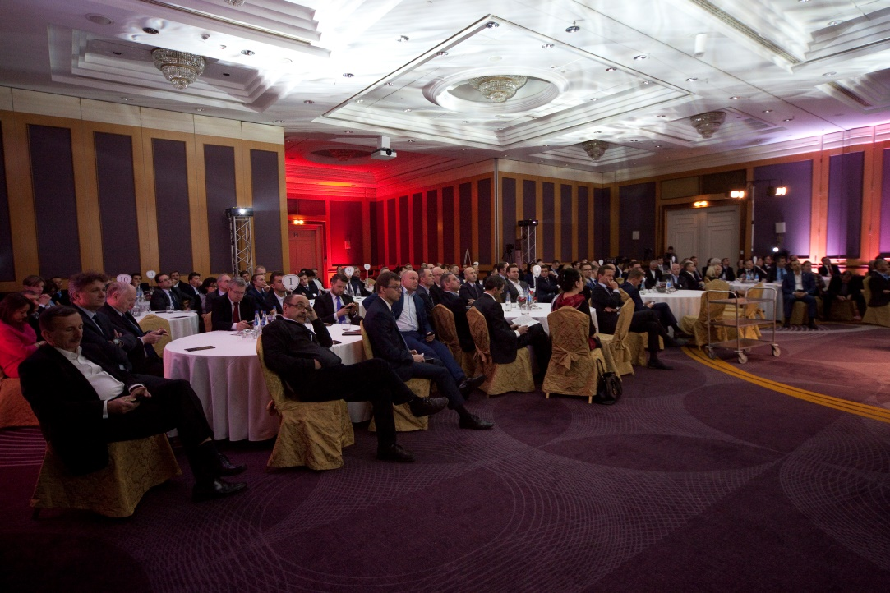
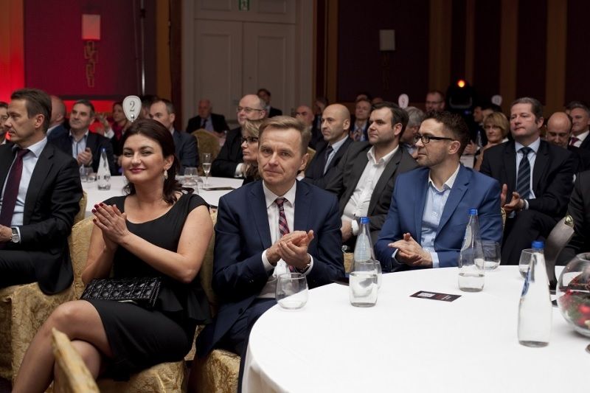
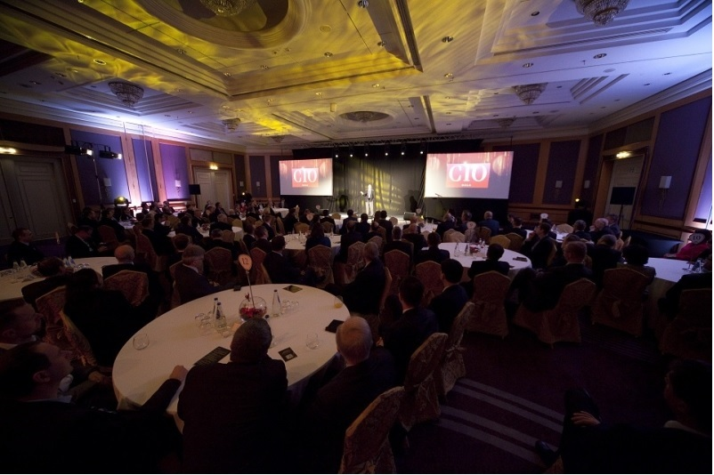
Głosowanie…

Slide 11
Agenda CIO 2016 – wyniki głosowania

Slide 12
Agenda CIO 2016

